Slide 1
Autoencoder
Sang Yup Lee

Slide 2
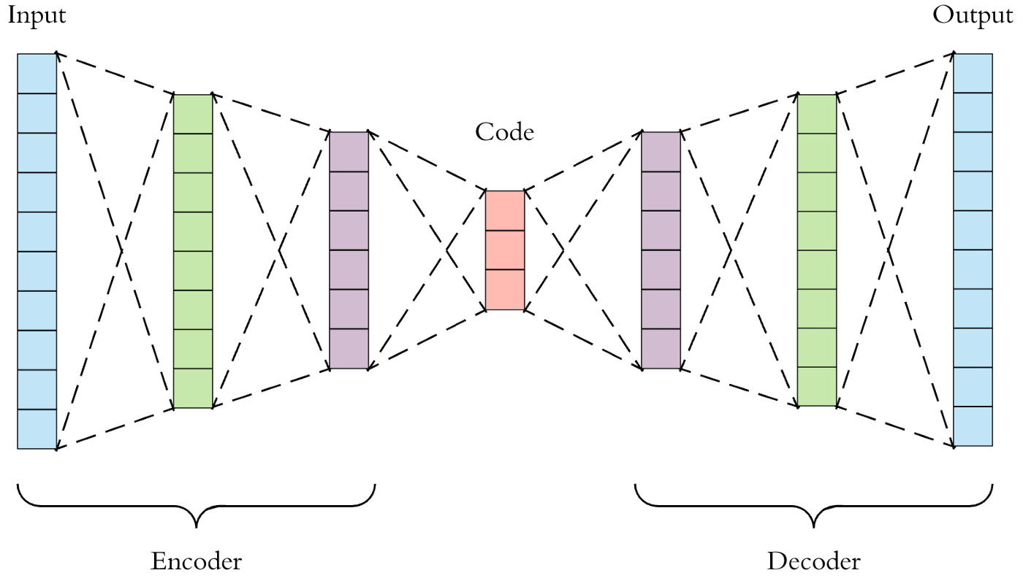
Autoencoder
Autoencoder 구조
Latent space 라고도 함

Slide 3
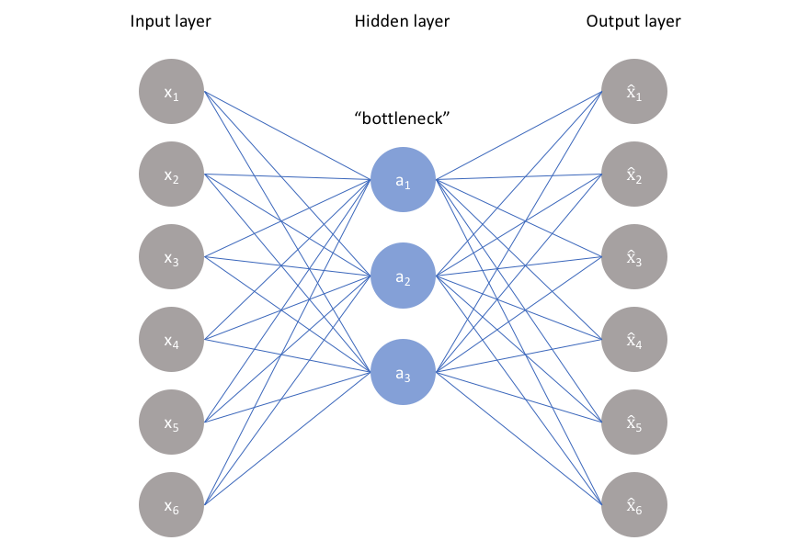
Autoencoder
Autoencoder 의 종속변수
정답 (즉, 모형을 통해 예측되는 값) = 입력값

Slide 4
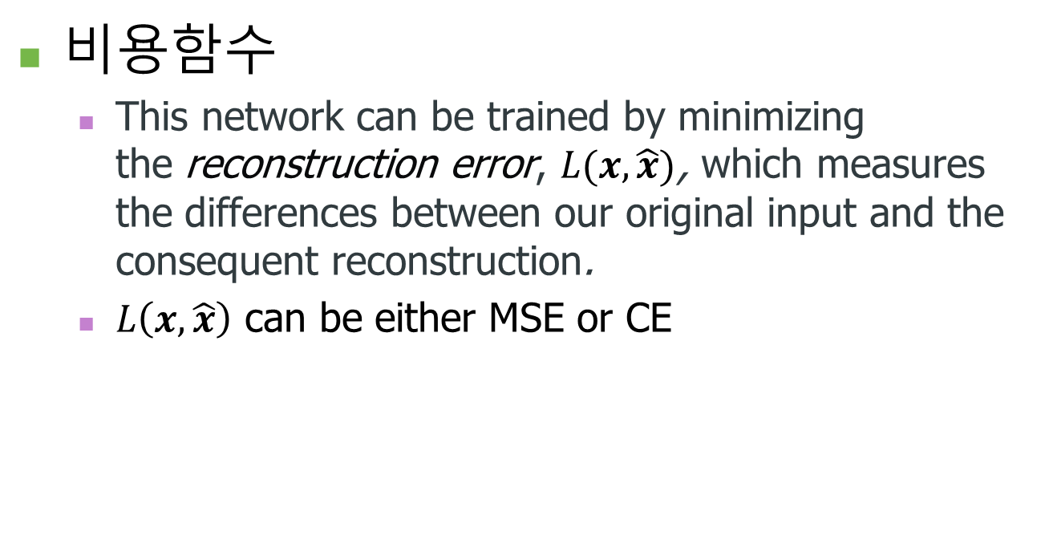
Autoencoder
비용함수
This network can be trained by minimizing the reconstruction error, $L(x, \hat{x})$, which measures the differences between our original input and the consequent reconstruction.
$L\left(x, \hat{x}\right)$ can be either MSE or CE

Slide 5
Autoencoder
Autoencoder
Encoder 부분
차원축소의 역할
Representation learning
일반적으로 이부분에 더 큰 관심 (혹은 더 많이 사용됨)
고차원 벡터의 경우: 차원의 저주
즉, 불필요한 정보를 많이 담고 있다.
Decoder 부분
Generative model 역할

Slide 6
Autoencoder
Applications of autoencoder
Dimensionality reduction
Denoising
Anomaly/outlier detection
Recommender system

Slide 7
Autoencoder
차원축소: Compared to PCA
PCA
Linear dimensionality reduction
분산정보를 이용해서 분산이 많은 순으로 수직인 축을 찾고, 해당 축에 대해서 linear projection을 통해 새로운 벡터를 구한다.
Autoencoder
Non-linear activation function을 사용하는 경우 ⇒ Non-linear dimensionality reduction
Linear activation function을 사용하는 경우는, PCA와 유사
따라서 Autoencoder가 PCA를 포함하는 방법이라고 생각할 수 있음

Slide 8
Autoencoder
Python coding
See “Autoencoder_example_MNIST.ipynb”

Slide 9
Autoencoder
LSTM을 이용한 문서 차원 축소 & 분류
LSTM_AE_example.ipynb 참고
각 문서를 20x100의 형태로 표현
즉, 각 문서의 길이 = 20
각 토큰 벡터 크기 = 100
이를 위해 Word2vec 사용

Slide 10
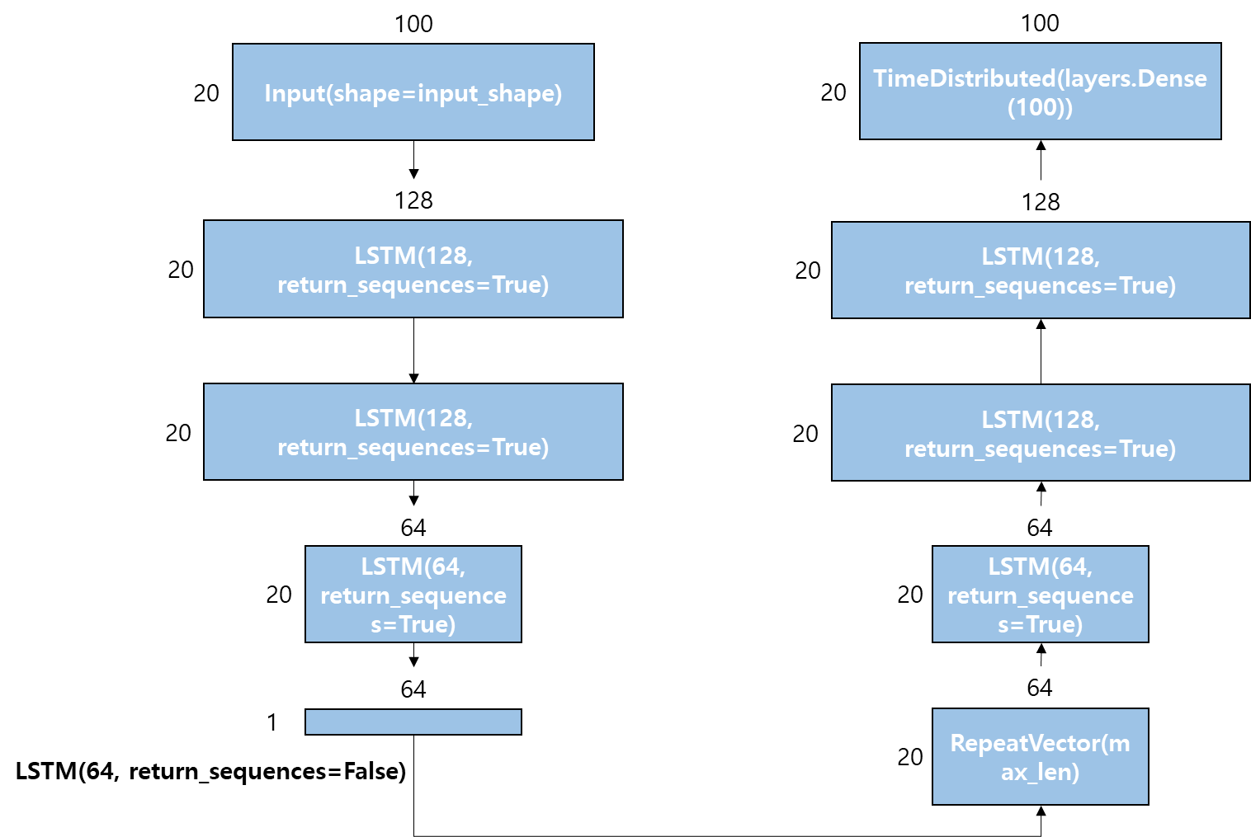
Autoencoder
LSTM AE (cont’d)
모형의 구조
학습 후, 이 부분을 이용해서 문서 분류

Slide 11
Denoising AE

Slide 12
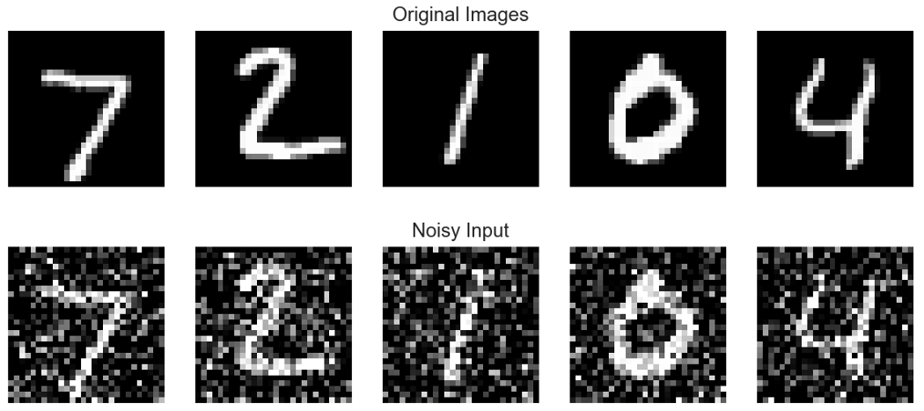
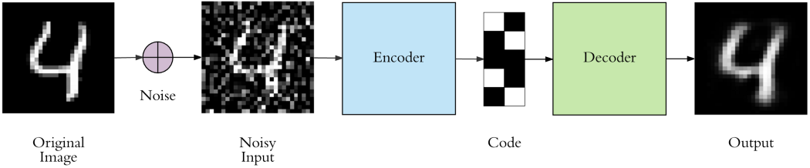
Denoising autoencoder
Compared to autoencoder
원 입력값에 노이즈를 추가해서 입력값으로 사용
Autoencoder는 노이즈가 제거된 (i.e., denoise) 원본 입력값을 예측 (즉, 정답은 원 입력값)

Slide 13
Denoising AE
Python code
Denoising_AE_MNIST.ipynb

Slide 14
AE for Anomaly detection

Slide 15
AE for Anomaly detection
주요 과정
정상 관측치만을 이용해서 학습
이상치를 포함한 데이터에 적용해서 예측, 비용함수 계산
이상치의 경우, 정상 관측치만을 이용해서 학습한 모형을 통한 비용함수의 값이 크다는 점을 이용
비용함수 값을 이용해서 이상치 탐지

Slide 16
AE for Anomaly detection
Python code
AE_for_anomaly_detection.ipynb

Slide 17
Q & A

